Slide 1
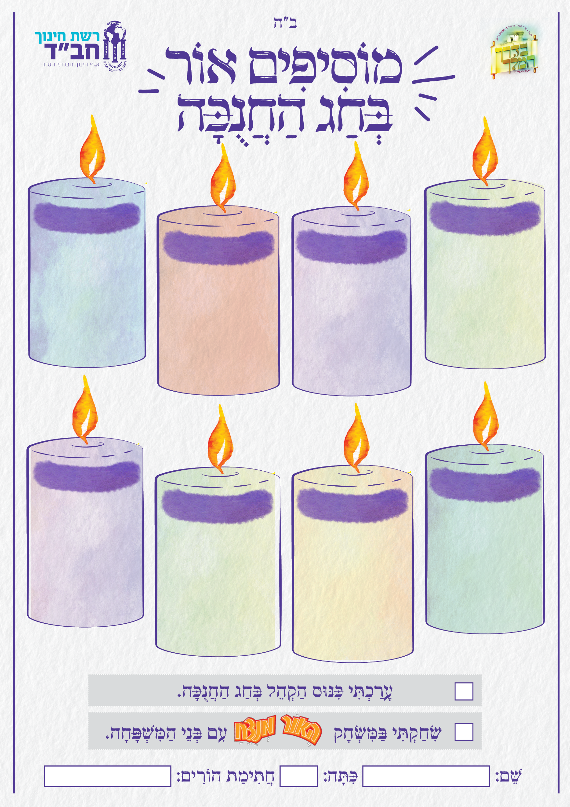

יוֹם
יוֹם ??
?
יוֹם
יוֹם ??
?
?
?
?
?
?
?
?
?
?
?
?
?
?
?
?
?
?
?
?
?
?
?
?
?
?
?
יוֹם
יוֹם
?
יוֹם
יוֹם
?
?
?
?
?
?
?
?
?
?
?
?
?
?
?
?
?
?
?
?
?
?
?
?
?
?
?

